Slide 1
Aimbot v2.0
A cura di Guindani Christian, Jedda Ibrahim, Boschini Federico.

Slide 2
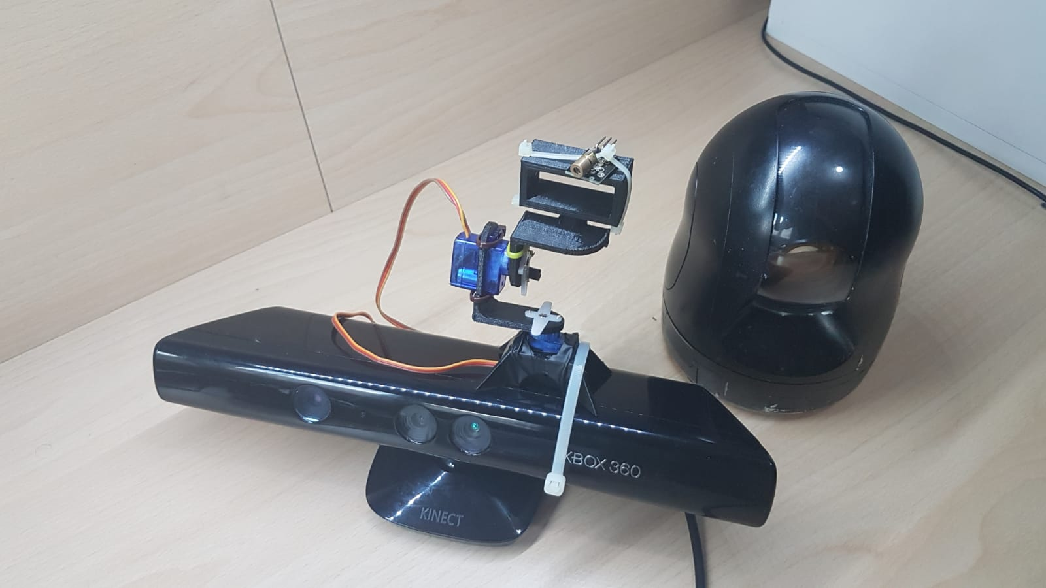
Descrizione Progetto
Modificare il progetto del primo quadrimestre(Aimbot v1.0) rendendolo controllabile in remoto tramite l'utilizzo di un'architettura client server dotato di interfaccia grafica.

Slide 3
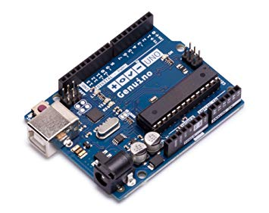
Strumenti Utilizzati(Hardware)
Arduino Uno Genuino

Slide 4
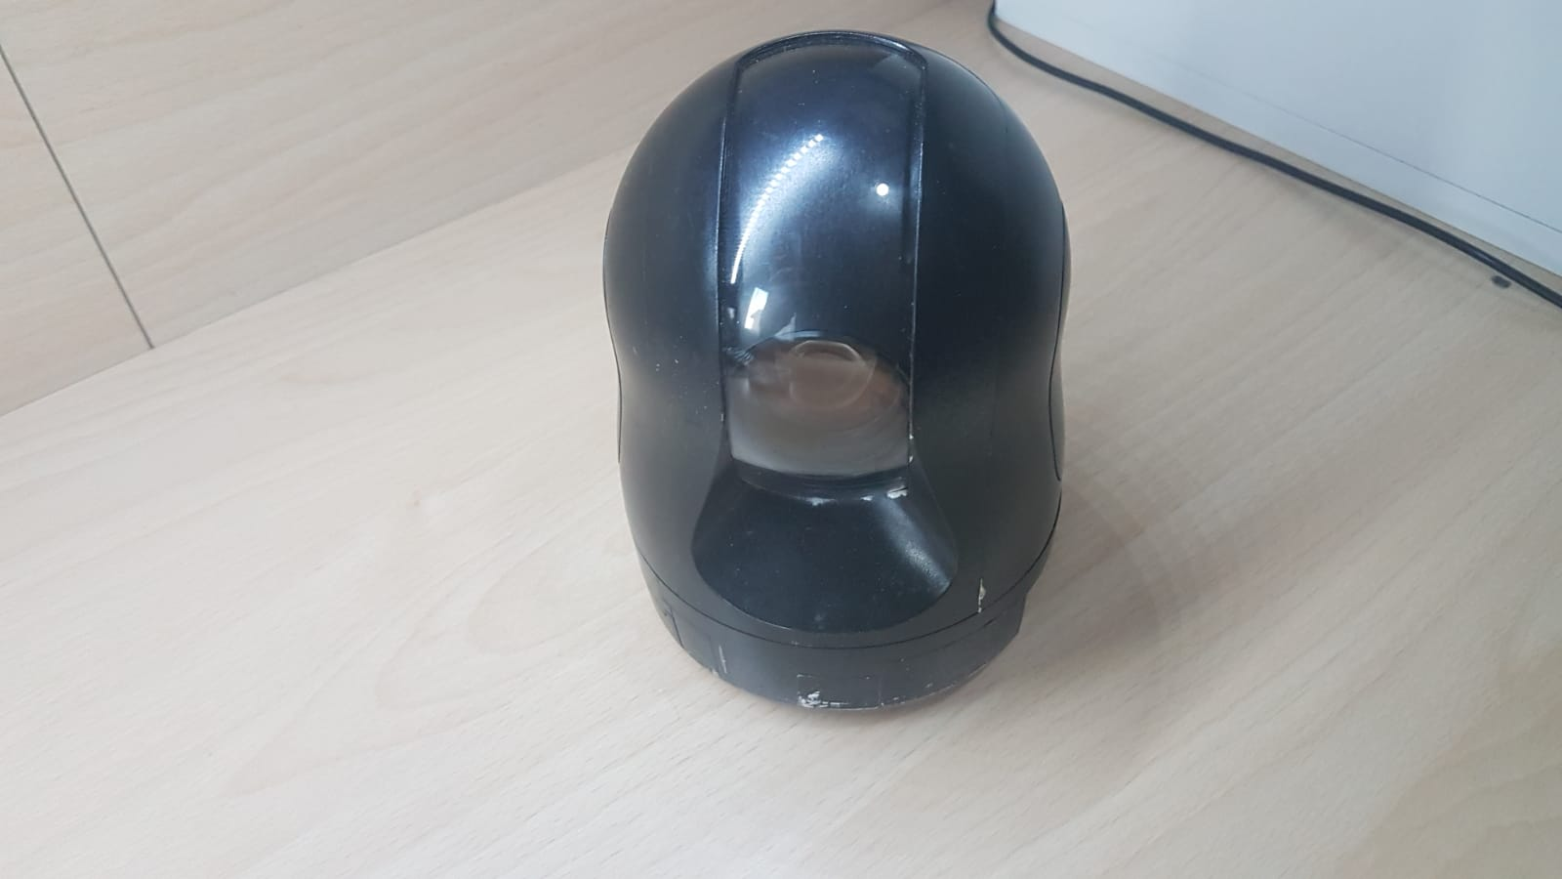
Strumenti Utilizzati(Hardware)
IP Camera WV-SC385

Slide 5
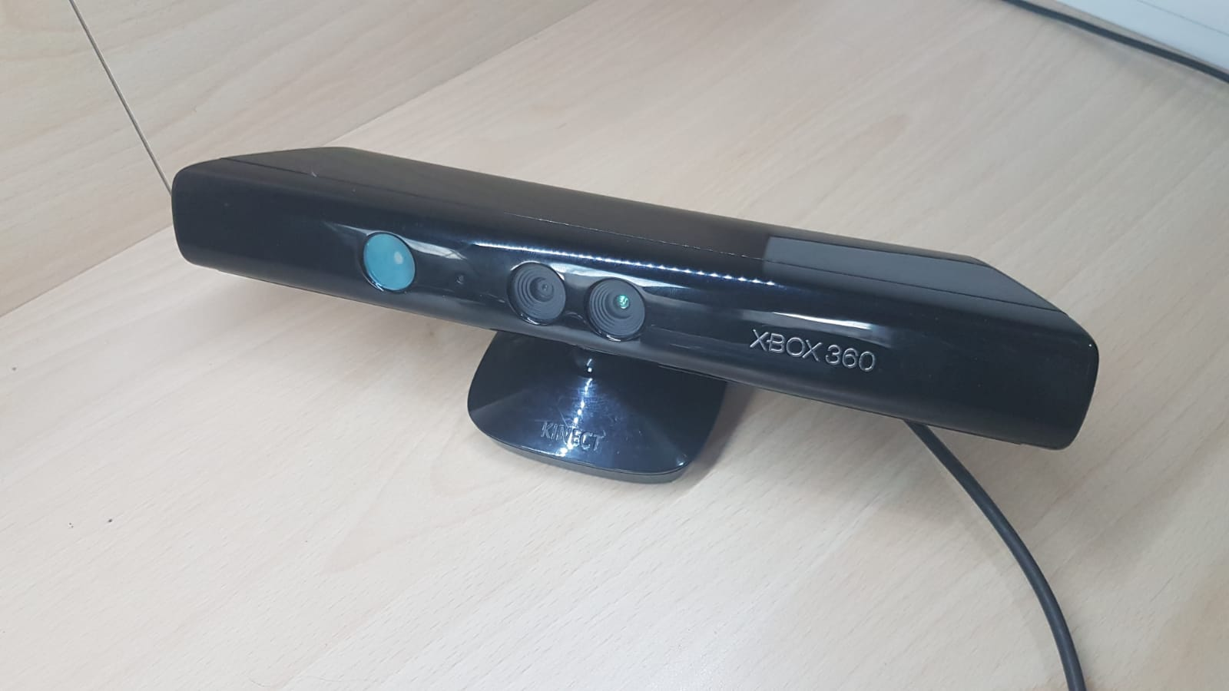
Strumenti Utilizzati(Hardware)
Microsoft Kinect v.1

Slide 6
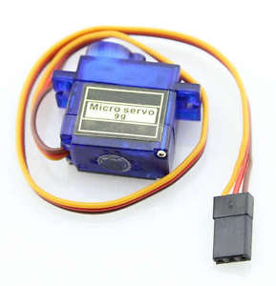
Strumenti Utilizzati(Hardware)
2x Servomotori

Slide 7
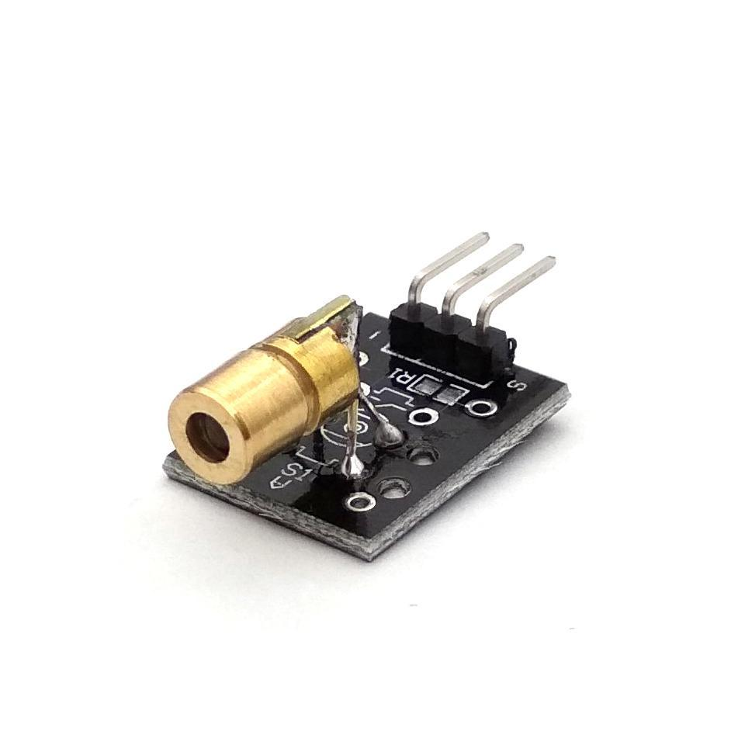
Strumenti Utilizzati(Hardware)
Laser

Slide 8
Strumenti Utilizzati(Hardware)
Struttura Supporto

Slide 9
Strumenti Utilizzati(Software)
Argomenti trattati:

Slide 10
Divisione Compiti
Jedda Ibrahim
Sviluppo interfaccia grafica client Java.
Realizzazione database ‘utenti’.
Boschini Federico
Sviluppo gestione admin.
Sviluppo peer per la comunicazione Java - Processing - Arduino.
Guindani Christian
Gestione Kinect.
Gestione IP Camera.
Gestione Stream Video IP Camera nell’interfaccia grafica client Java.

Slide 11
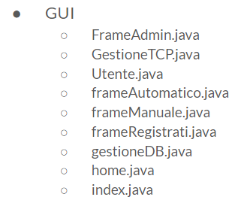
Strumenti Utilizzati(Software)
MultiServerNascosto
GestioneTCP.java
ServerNascosto.java
OpenDayAimbot
OpenDayAimbot.java

Slide 12
Fonti
Fonti per lo sviluppo del progetto:
https://stackoverflow.com/
http://www.magicandlove.com/blog/2012/08/29/kinect-for-windows-in-processing-4/

Slide 13
Grazie Per La Visione.
Arrivederci...

